Slide 1
Sabiedrisko vides inspektoru seminārs 2025
28.11.2025.
Jānis Lasmanis
VVD Zvejas kontroles departamenta
Iekšējo ūdeņu kontroles daļas vadītājs

Slide 2
2024.gadā par SVI konstatētajiem pārkāpumiem Valsts vides dienests ir pieņēmis 12 lēmumus par administratīvā soda piemērošanu.
Par SVI konstatētajiem pārkāpumiem piemēroti naudas sodi par kopējo summu 770 eiro.

Slide 3
2025.gadā reģistrētas:
264 SVI veiktas iekšējo ūdeņu inspekcijas
18 piekrastes inspekcijas
Trīs SVI izceļas ar lielāko inspekciju skaitu – attiecīgi 86, 52 un 48
9 anulēts SVI statuss
7 nokārtojuši SVI atestāciju un ieguvuši SVI statusu

Slide 4
VVD Atrastie un izņemtie nelikumīgie zvejas rīki IŪ

Slide 6
Likumdošanas jaunumi

Slide 7
01.02.2024. IEKŠĒJIE NOTEIKUMI Nr. 1.1/CS/4/IN/2024
Kārtība sadarbībai ar sabiedriskajiem vides inspektoriem
Nosaka kārtību Valsts vides dienesta sadarbībai un darba organizācijai ar sabiedriskajiem vides inspektoriem – Valsts vides dienesta pilnvarotām personām zvejas (rūpnieciskās zvejas, makšķerēšanas, vēžošanas un zemūdens medību) noteikumu ievērošanas kontrolē.
1. Sadarbības ar sabiedriskajiem vides inspektoriem veidošanas kārtība;
2. Sabiedriskā vides inspektora rīcība zvejas pārkāpuma konstatēšanas gadījumā.

Slide 8
Pārkāpumi, kur izmantoti rīki un paņēmieni, kas nav rūpnieciskā zveja
Piemēro Ministru kabineta 2015. gada 22. decembra noteikumu Nr. 800 "Makšķerēšanas, vēžošanas un zemūdens medību noteikumi" 12.punktu.
Makšķerēšanā izmanto rīkus, kas sastāv no makšķerauklas ar āķi (āķiem) vai makšķerkāta ar makšķerauklu ar āķi (āķiem). Citu rīku (un paņēmienu) lietošana zivju ieguvei makšķerēšanas laikā ir aizliegta.
Zivju ieguvi personīgam patēriņam definē kā makšķerēšanu.

Slide 9
Lai iestātos kriminālatbildība pēc Krimināllikuma 110.panta (bez attiecīgas atļaujas, aizliegtā laikā vai aizliegtās vietās, vai ar aizliegtiem rīkiem vai paņēmieniem) ir nepieciešams, lai nodarītais kaitējums būtu 10 minimālo mēnešalgu apmērā, t.i. no 2026.gada 1.janvāra – 7800 eiro.
Piemēram, aizliegtā vietā nelikumīgi iegūti 11 laši, taimiņi vai zuši.
Nedrīkst pamatot aizskartās tiesiskās intereses ar tām, kuru aizsardzībai paredzēts KL pants.

Slide 10
Makšķerēšana jūrā
No 10.01.2026. būs jāziņo dati par iegūtām 6 sugu zivīm jūrā – zutis, menca, lasis, reņģe, brētliņa, zeltaplekste;
Izveidots digitāls datu ievākšanas rīks uz tīmekļvietnes www.makskeresanaskarte.lv bāzes (turpat pieejama testa versija).
Personu autentifikācija notiks, ievadot personas kodu un makšķerēšanas, vēžošanas un zemūdens medību kartes numuru;
Ja personai nav makšķerēšanas kartes, tad būs jānorāda attiecīgais pieļaujamais iemesls (vecums, kad tā nav nepieciešama) un jāievada pieprasītie personas dati;
Loma datus persona varēs ievadīt tikai par šodienu vai vakardienu, nodrošinot 24 stundu periodu loma datu ziņošanai.

Slide 11
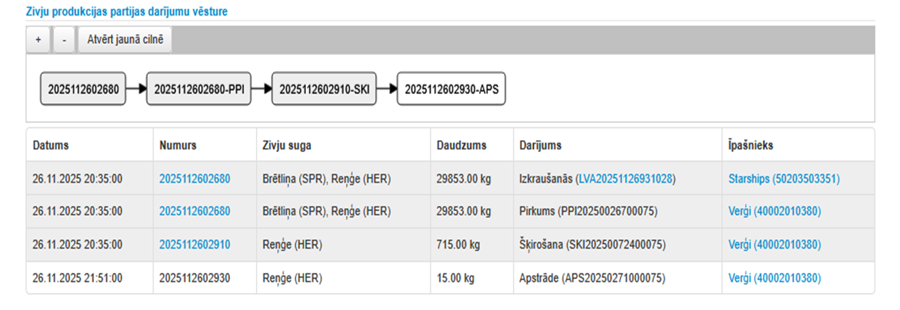
Izsekojamība
Eiropas Savienības Kontroles regulas Nr. 1224/2009 58.pants par zvejas produktu izsekojamību, sākot no 10.01.2026. attieksies arī uz iekšējos ūdeņos iegūtām zivīm un akvakultūras zivīm.
SVI neveic izsekojamības kontroli!

Slide 12
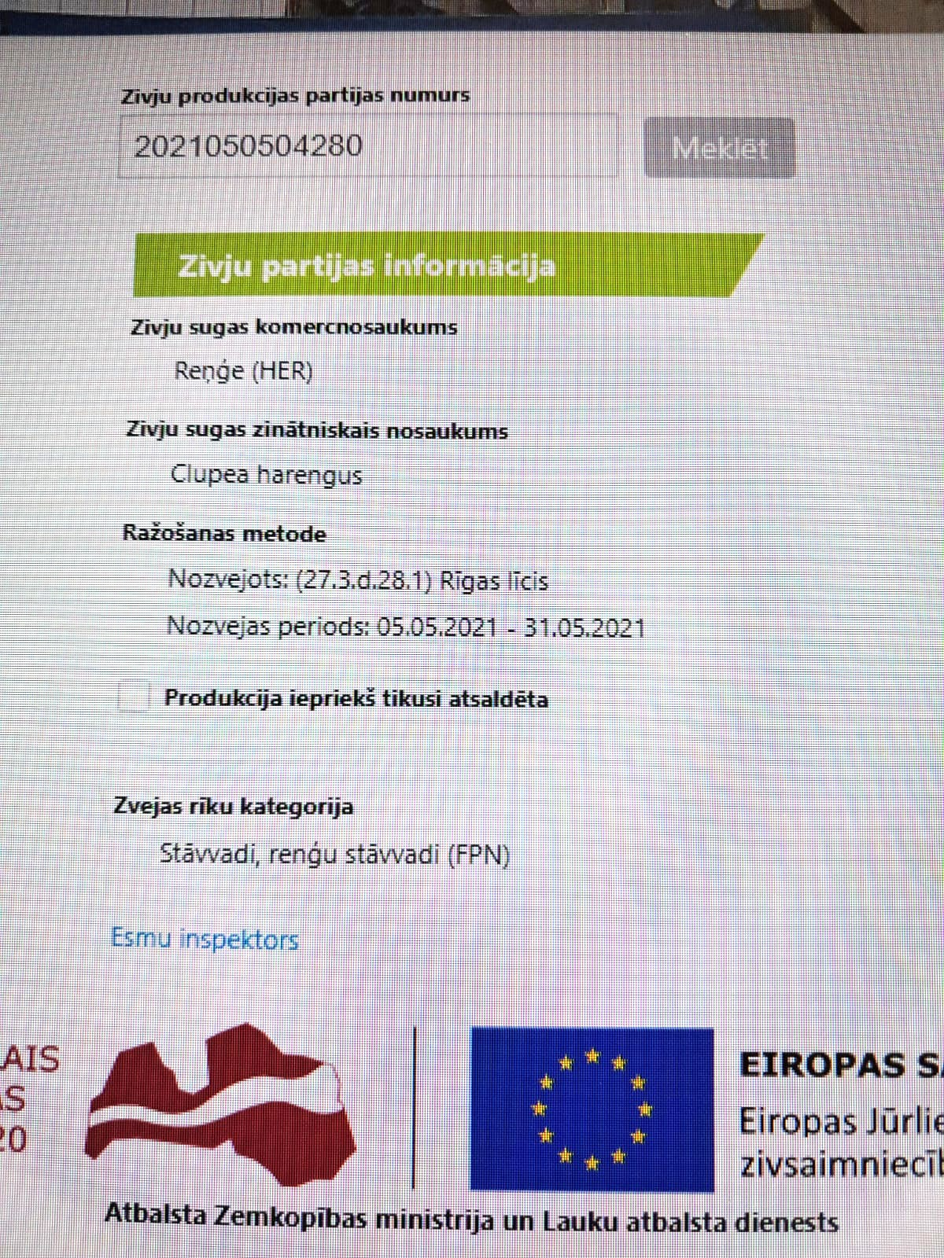
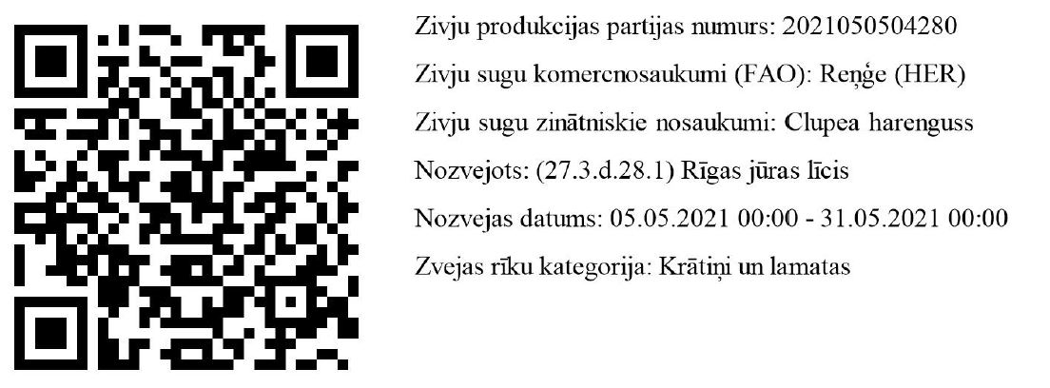
https://lzikispub.zm.gov.lv/Lot/Search/ publiski pieejama saite, kur var ievadīt zivju partijas numuru un pārbaudīt bez ieiešanas LZIKIS sistēmā.

Slide 13
Ja zivis pārdod fiziska persona «no rokas»
Patērētāju tiesību aizsardzības likuma 37.panta (4) daļa:
Par tirdzniecību neatļautā vietā piemēro naudas sodu līdz četrdesmit divām naudas soda vienībām.
Kompetence administratīvo pārkāpumu procesā 38.panta (3) un (4) daļa - Administratīvā pārkāpuma procesu par šā likuma 37.panta (4) daļā minēto pārkāpumu veic Valsts policija un pašvaldības policija.

Slide 14
Pierādījumi

Slide 15
Pierādīšanas pienākums administratīvā pārkāpuma procesā ir amatpersonai.
Pierādījumus var iegūt gan administratīvā pārkāpuma lietas izskatīšanas laikā (procesuālās darbības), gan pirms tās uzsākšanas.
Ticamība – patiesuma konstatēšanas pakāpe;
Attiecināmība – jāattiecas uz konkrēto administratīvo pārkāpumu;
Pieļaujamība – pierādījumi iegūti un nostiprināti AAL noteiktajā kārtībā.

Slide 16
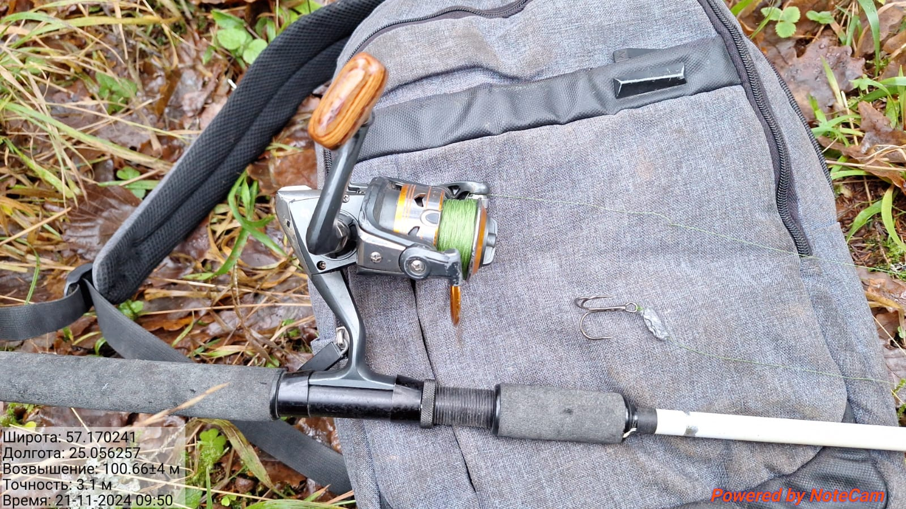
Piemēri
Nepietiek nofotografēt tikai rīku;
Fotogrāfijā ir jābūt pārkāpējam kopā ar rīku;
Fotogrāfijai pēc iespējas jāatspoguļo arī apvidus, ūdenstilpe.

Slide 17
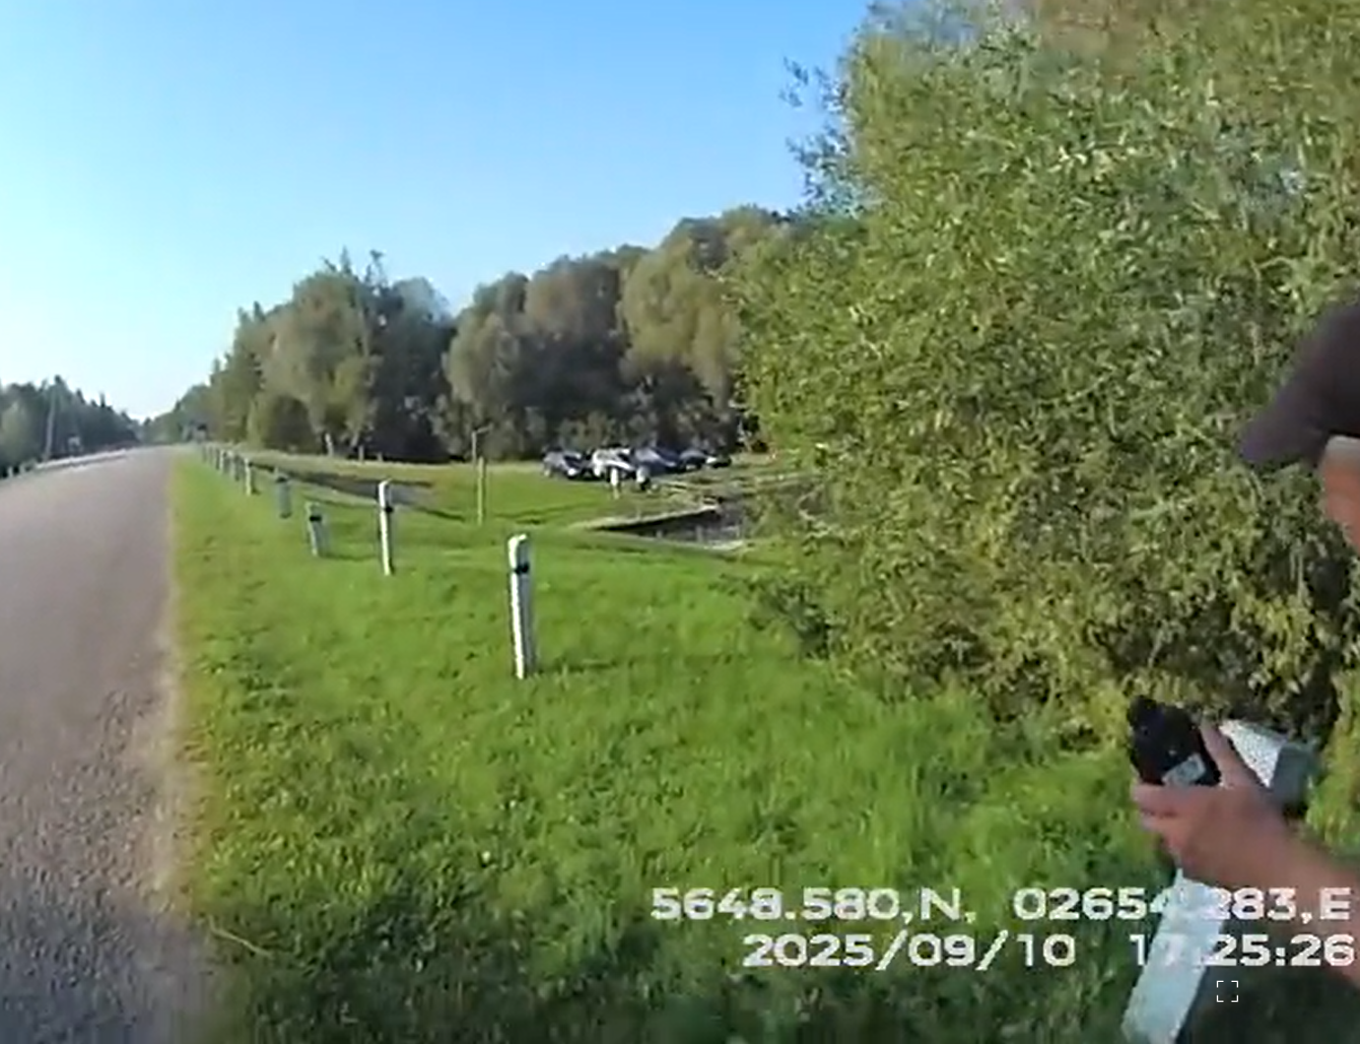


Jāizvēlas atbilstošs pierādījumu ieguves veids un līdzeklis, kurā redzams pārkāpums. Attēlā pārkāpums nav redzams.

Slide 18
Ja tiek pieķerts ārzemnieks, tad lūgums nofotografēt viņa personu apliecinošu dokumentu.
Fotografējot, vēlams izmantot «NoteCam», lai fotogrāfijā parādītos arī vietas koordinātas.
Ja veikta zivju garuma mērīšana vai svēršana, jāpievieno mērierīču verifikācijas dokuments.
Videoierakstā vēlams ierunāt arī datumu un pulksteņa laiku.
Videoierakstā vai foto jābūt redzamam pārkāpuma izdarīšanas faktam, kā arī notikuma vietas apkārtnei.
Ja materiāli tiek publicēti, ievērojot fizisko personu datu aizsardzības prasības, nepieļaut, ka persona varētu tikt identificēta. Publicēt tikai tādus materiālus, kuros nav identificējama persona, vai aizkrāsojot tās foto.

Slide 19
Paldies par uzmanību!
Jautājumi?
Jānis Lasmanis
VVD Zvejas kontroles departamenta IŪKD vadītājs
janis.lasmanis@vvd.gov.lv

